Slide 1
12-5离子晶体中的点缺陷和离子性导电
一、AX型离子晶体中的点缺陷
二、离子在外电场中的运动
三、离子导电率

Slide 2
一、AX型离子晶体中的点缺陷
离子晶体中的点缺陷形式
特点:带有一定的电荷
A⁺空位:带负电荷
B⁻空位:带正电荷
A⁺间隙离子:带正电荷
B⁻间隙离子:带负电荷

Slide 3




离子晶体中的点缺陷—色心
离子晶体中的点缺陷可以引起可见光的吸收，使原来透明的晶体出现颜色，这类能吸收可见光的点缺陷通过常称为色心。
最简单的色心是F心（名称来自于德语“Farbe”一词，意思是颜色），它是将卤化碱晶体在碱金属蒸气中加热，然后冷却至室温，晶体便会出现颜色。例如：
NaCl 黄色
这些晶体的吸收谱在可见光区出现的吸收带，通常称F带。
KCl 紫色
FLi 粉红色

Slide 4
F心的物理机制及实质
卤化碱在碱金属中加热又冷却过程中，金属原子进入晶体中，以一价正离子形式占据正常格点位置，并多余一个电子。
同时，由于晶体中碱金属的成分过多而破坏原来成分的比例，将会出现负离子空位。
电子
负离子空位
进入晶体的碱金属原子（以一价正离子形态）

Slide 5
负离子空位是一个带正电的缺陷，将吸引多余的电子，以保持电中性，即多余的那个电子将会被负离子空位俘获，而束缚在其周围，形成F心。
F心的实质就是一个负离子空位和一个被它束缚的电子所组成的体系。
电子
负离子空位
进入晶体的碱金属原子（以一价正离子形态）
F心（一个负离子空位和一个被束缚的电子体系）

Slide 6
V心的物理机制及实质
另一种简单的色心是V心，它是将卤化碱晶体在卤族元素蒸气中进行热处理而形成的。
将卤化碱晶体中卤族元素蒸气中进行热处理后，卤素原子进入晶体中，以一价负离子形式占据正常格点位置，形成负离子时所缺少的电子是从近邻的离子上获取的，从而在近邻离子上将会出现电子“空穴”。
这种电子“空穴”可以在晶体中移动，等价于一种带正电的粒子。
电子“空穴”
进入晶体的卤素原子（一价负离子形态）
正离子空位

Slide 7
同时，由于晶体中卤素的成分过多而破坏原来成分的比例，将会出现正离子空位。正离子空位是一个负电中心，将吸引并俘获这种电子“空穴”。
这种一个负电中心束缚一个电子“空穴”所组成的体系，称为V心。
V心的存在使晶体出现的吸收带常称为V带，其频率比F带高，一般出现在紫外区域。
电子“空穴”
正离子空位
进入晶体的卤素原子（一价负离子形态）
V心（一个正离子空位加一个被束缚的电子“空位”）

Slide 8
TiO_{2-x}结构缺陷示意图(I)
TiO_{2-x}结构缺陷
在氧空位上捕获两个电子，成为一种色心。色心上的电子能吸收一定波长的光，使氧化钛从黄色变成蓝色直至灰黑色。

Slide 9
由于间隙正离子，使金属离子过剩型结构(II)
e

Slide 10
由于存在间隙负离子，使负离子过剩型的结构(III)
h

Slide 11
由于正离子空位的存在，引起负离子过剩型结构缺陷(IV)
h

Slide 12
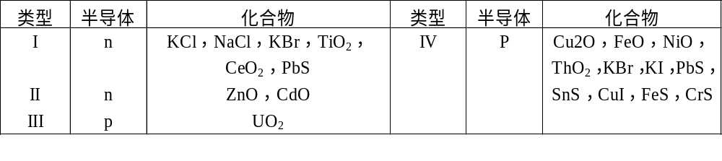
非化学计量缺陷的浓度与气氛的性质及大小有关，这是它和别的缺陷的最大不同之处。此外，这种缺陷的浓度也与温度有关。以非化学计量的观点来看问题，世界上所有的化合物，都是非化学计量的，只是非化学计量的程度不同而已。
典型的非化学计量的二元化合物

Slide 13
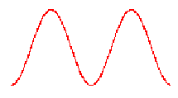

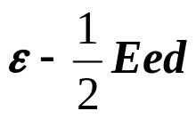
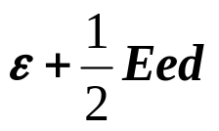

二、离子在外电场中的运动
考虑:一个正的间隙离子在外电场作用下的运动
ε= 0时，离子晶体中的点缺陷作无规的布朗运动，所以，不产生宏观电流。
ε≠ 0时，离子晶体中带电的点缺陷在外电场的作用下发生定向迁移，从而产生宏观电流。
(a)设间隙原子沿虚线运动；
(b)无外场，势场对称，间隙原子向两侧跳跃几率相同；
(c)有外场，势场不对称，间隙原子向两侧跳跃几率不同；

Slide 14
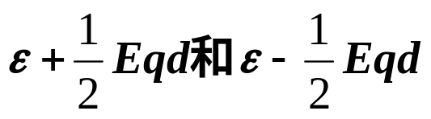
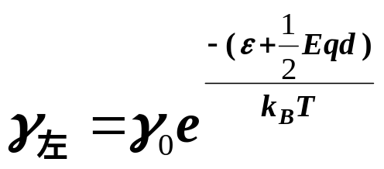
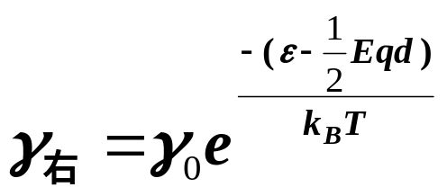
外场使两侧势垒高度发生不同的变化，左右两边的势垒高度分别变为：
则间隙原子向右和向左的跳跃率有不同的值，
可理解为每秒向左跳跃的步数；
可理解为每秒向右跳跃的步数；

Slide 15
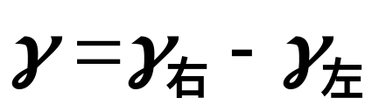
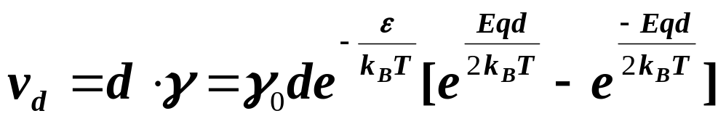
这样，原来无规的跳跃发生了沿电场方向的偏向，每秒净余向右跳跃的步数为：
则间隙原子向右运动的速度，即每秒平均沿电场移动的距离为：
常称这种由于外场影响，在原来无规运动之上所引起的平均运动为“漂移”，则v_{d}即为这种漂移运动的速度。

Slide 16
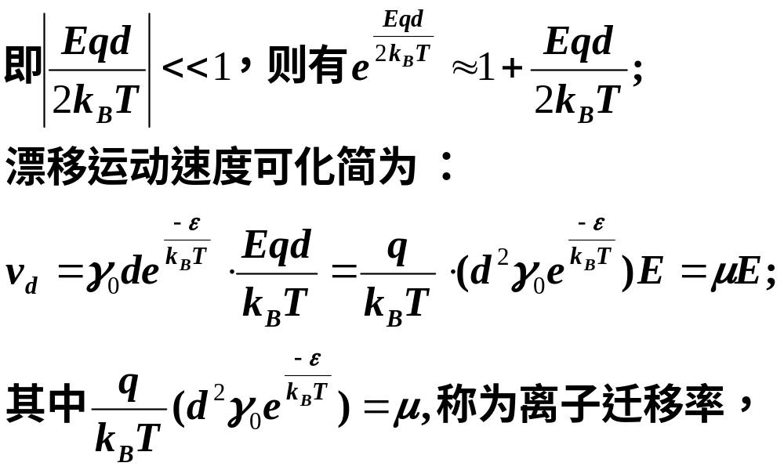
一般情况下，Eqd<<k_{B}T，

Slide 17
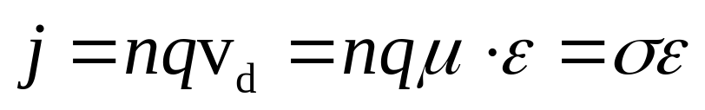
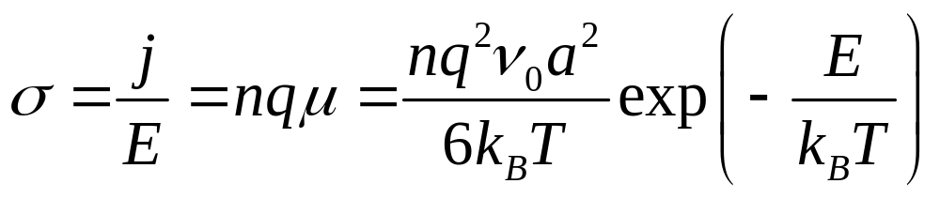
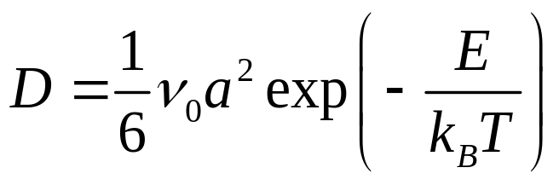
三、离子导电率
离子定向迁移的电流密度
n：单位体积中正填隙离子数目
离子导电率：
填隙离子的扩散系数：

Slide 18
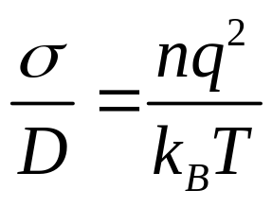
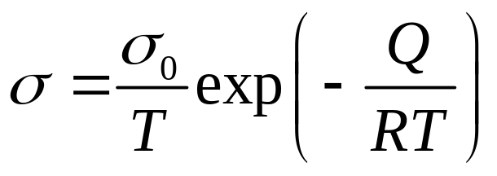
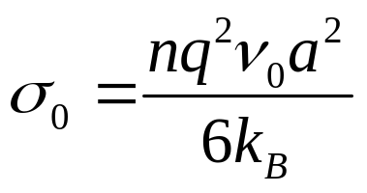
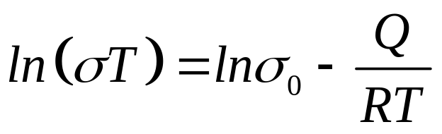
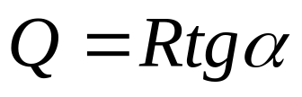
—— Einstein关系
离子导电率与温度的关系为
ln(σT)
lnσ₀
Q为离子导电激活能
α
1/T

